Slide 1


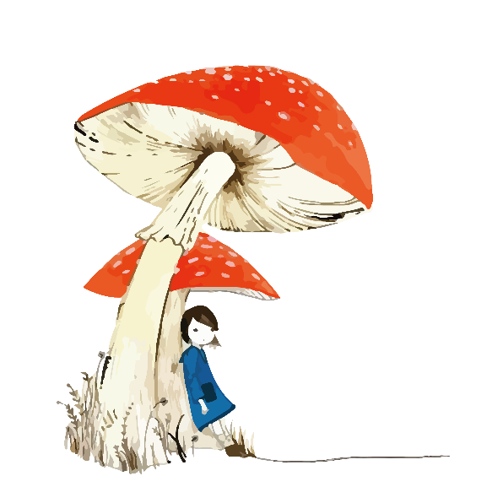

Slide 2






1
2
3
4
5
Học tiếp

Slide 3



Có bao nhiêu quả cà chua?
A. 9
B. 11
C. 10

Slide 4

10 còn được gọi là:
A. 11
B. 1 chục
C. 2 chục

Slide 5
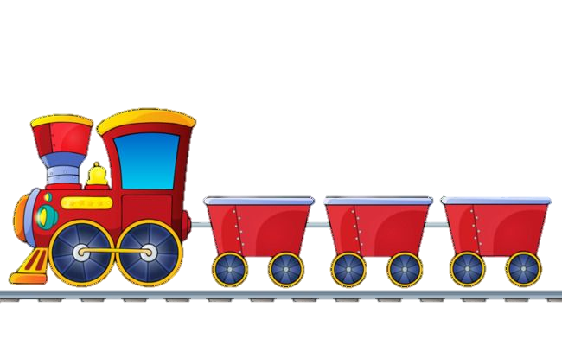

17
18
19
?
Số còn thiếu trong dãy số trên là:
A. 20
B. 16
C. 18

Slide 6

Số 13 gồm có:
A. 3 chục và 1 đơn vị
B. 1 chục và 0 đơn vị
C. 1 chục và 3 đơn vị

Slide 7

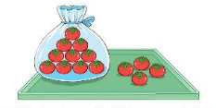
?
A. 14
B. 13
C. 15

Slide 8



(Tiết 3)

Slide 9


Slide 10
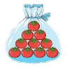
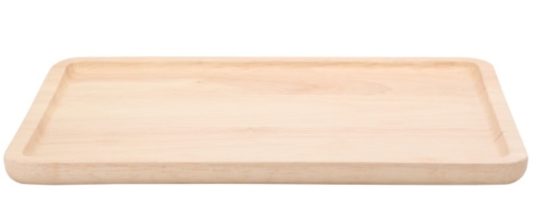
10
Mười
20
Hai mươi
30
Ba mươi
10
20
30
1
chục
0
đơn vị
2
chục
0
đơn vị
3
chục
0
đơn vị

Slide 11
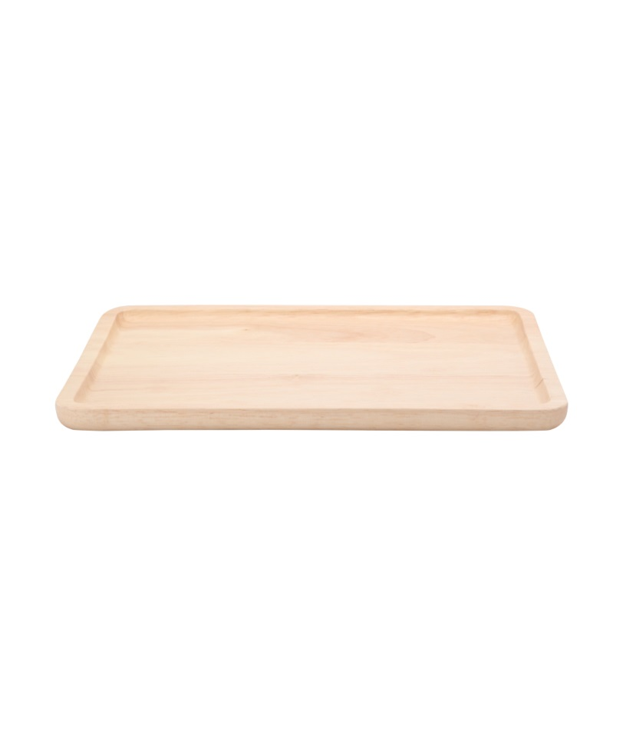
40
Bốn mươi
50
Năm mươi
60
Sáu mươi
40
50
60
4
chục
0
đơn vị
5
chục
0
đơn vị
6
chục
0
đơn vị

Slide 12
70
Bảy mươi
80
Tám mươi
90
Chín mươi
70
80
90
7
chục
0
đơn vị
8
chục
0
đơn vị
9
chục
0
đơn vị

Slide 13
Trong dãy số trên, số tròn chục nào đứng đầu?
Mười
Hai
mươi
Ba
mươi
Bốn mươi
Năm mươi
Sáu mươi
Bảy mươi
Tám mươi
Chín
mươi
10
20
30
40
50
60
70
80
90
Một
chục
Hai
chục
Ba
chục
Bốn
chục
Năm
chục
Sáu
chục
Bảy
chục
Tám
chục
Chín
chục
Trong dãy số trên, số tròn chục nào đứng cuối?
Notes:
Giúp hs ghi nhớ dãy số sau đó luyện đọc xuôi, đọc ngược
Sau khi hỏi từng câu hỏi trên, GV kết luận về số trong chục bé nhất là số 10; số trò chục lớn nhất có hai chữ số là số 90 (vì kiến thức này quan trọng về sau).

Slide 14


Slide 15

1
Số
?
20
70
?
30
80
10
?
40
90
?
60
?
50
?

Slide 16
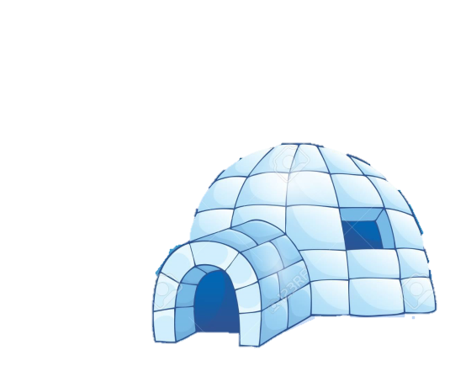

2
Tìm nhà cho chim cánh cụt.
Năm mươi
Sáu mươi
Hai mươi
Ba mươi
3
4
2
5
60
Mười
60
50
Bốn mươi
50
1
6
40
30
40
10
20
30
10

Slide 17
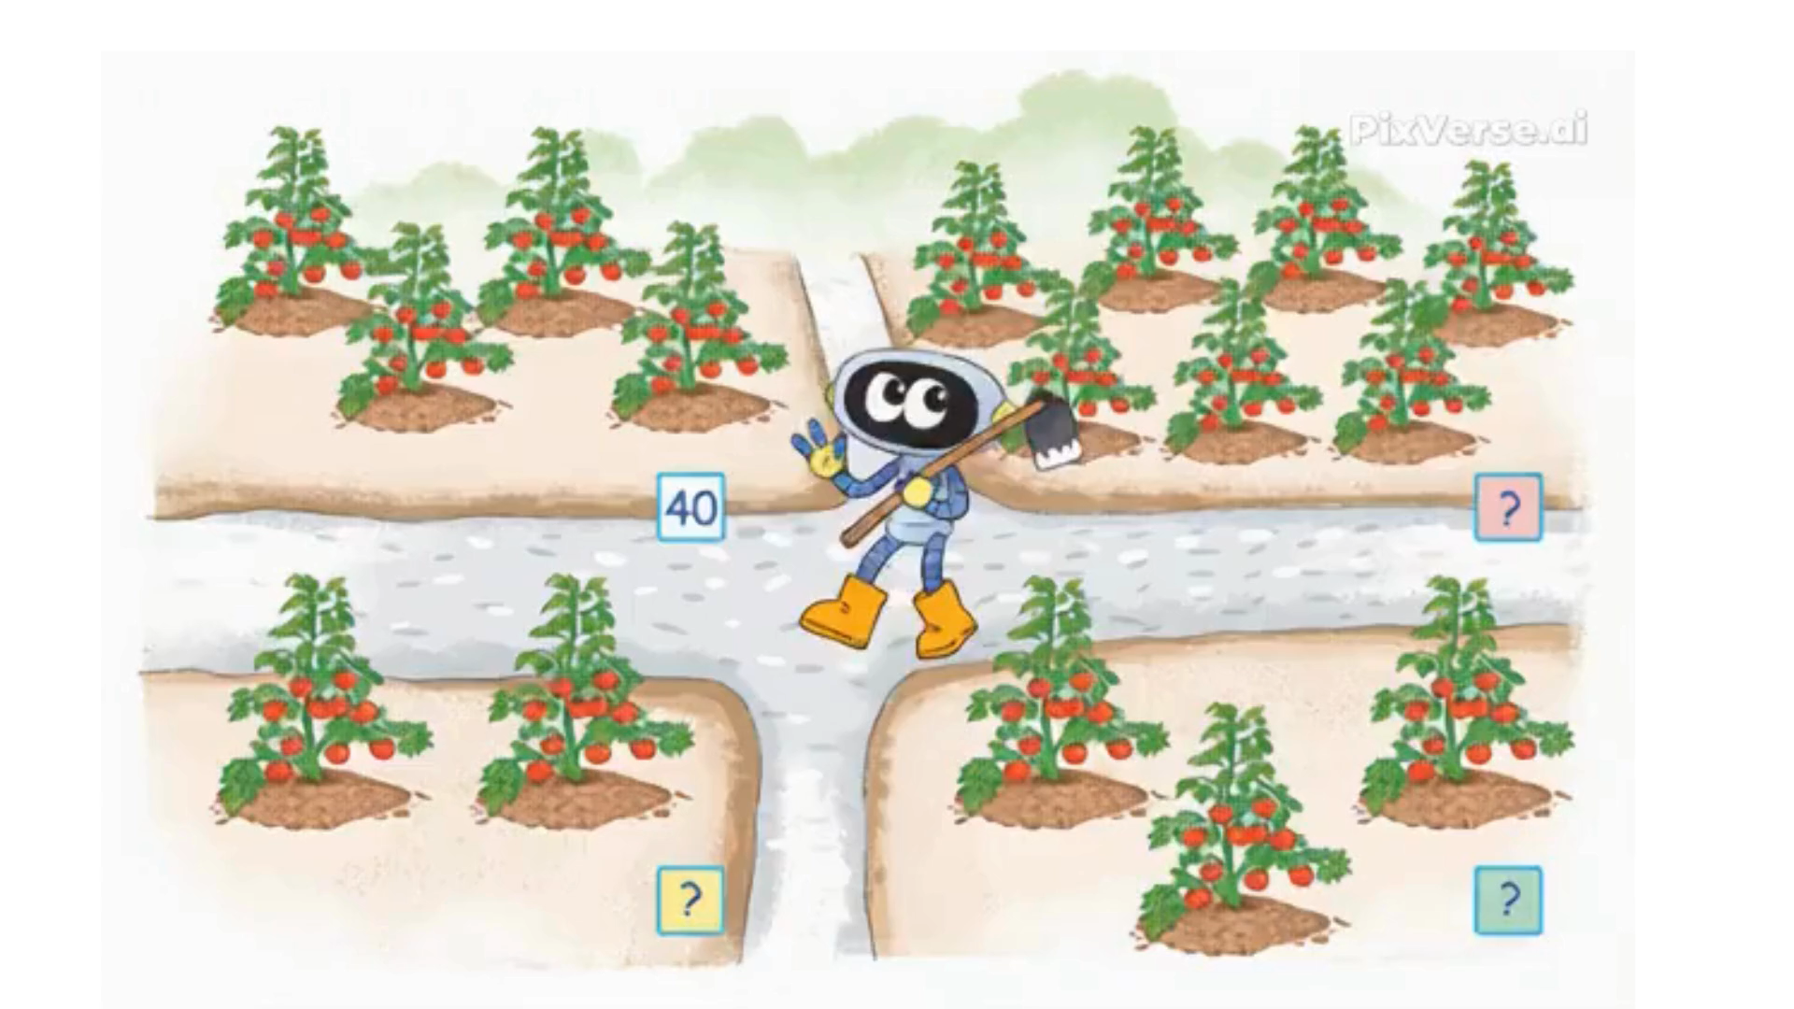

Slide 18
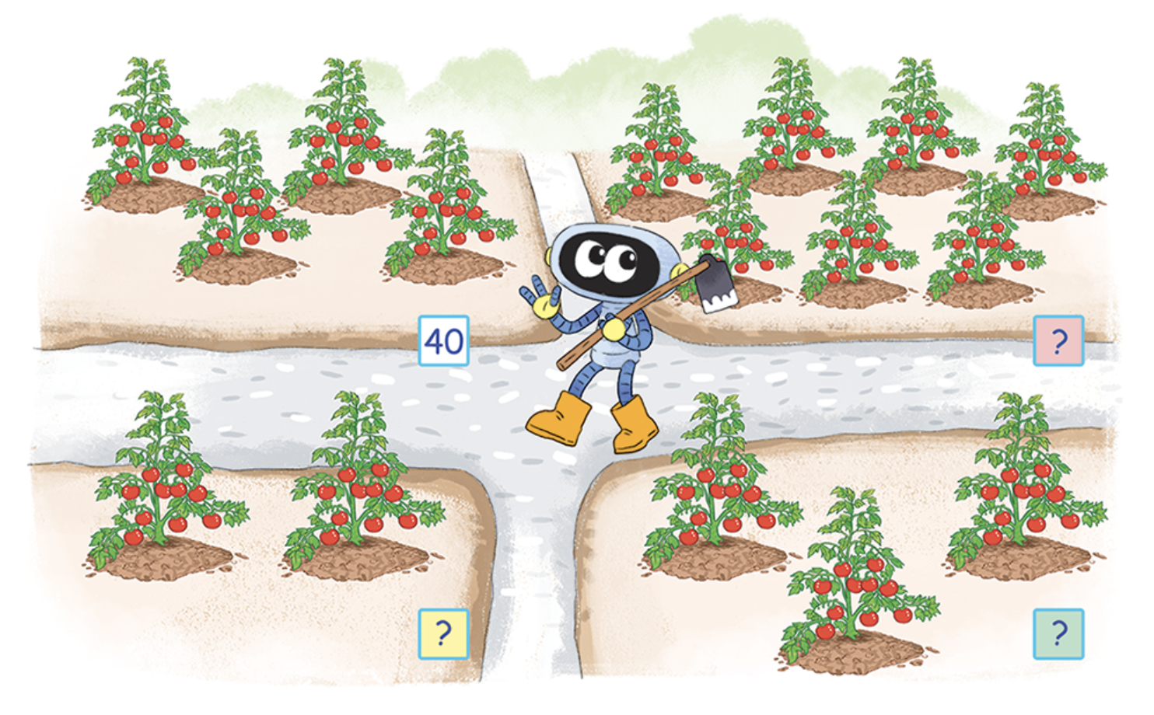
Biết mỗi cây có 10 quả. Tìm số thích hợp (theo mẫu).
3
70
?
?
40
20
?
30
?

Slide 19
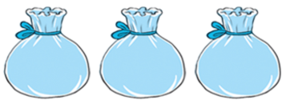
Biết mỗi túi có 10 quả cà chua. Tìm số quả cà chua trên mỗi hàng (theo mẫu).
4
?
30
?
60
80
?
40
?
90
?

Slide 20


Slide 21
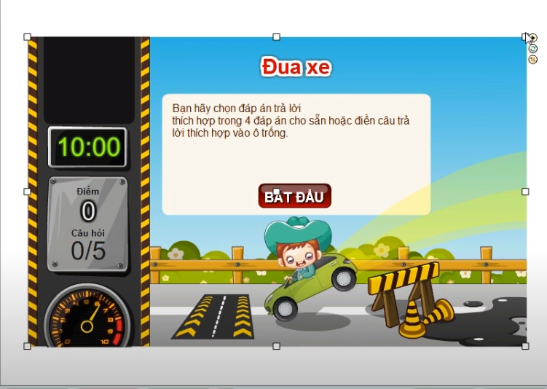
Em hãy chọn đáp án đúng để chiếc xe có thể vượt qua chướng ngại vật và về đích nhanh nhất nhé!

Slide 22

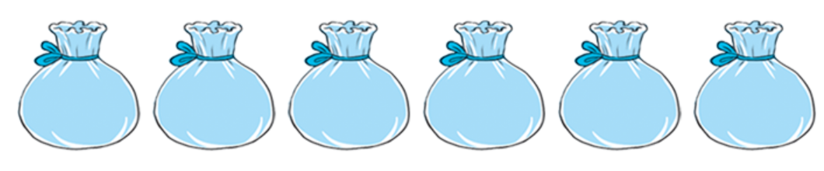


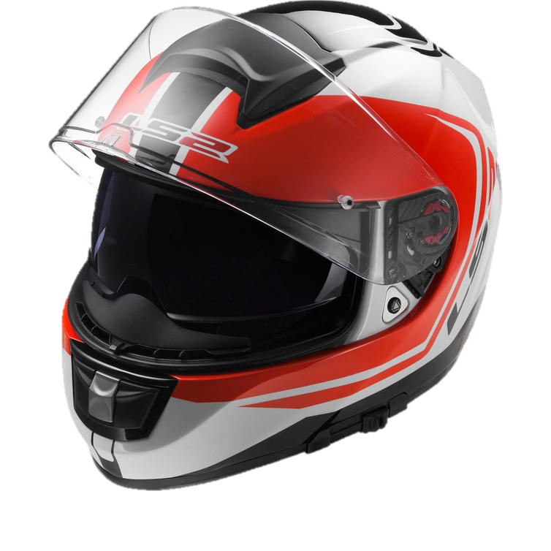

A. 60
C.40
B. 50
D.30
Kíttt….

Slide 23
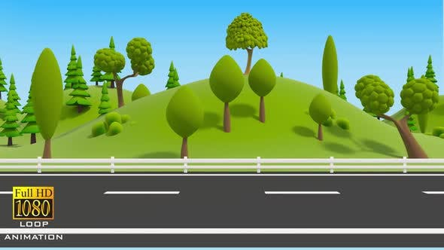
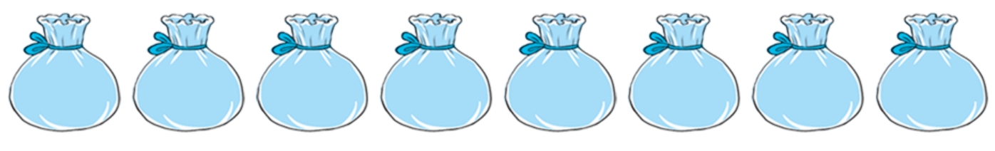

A. 80
C. 60
B. 70
D. 50
Kíttt….

Slide 24

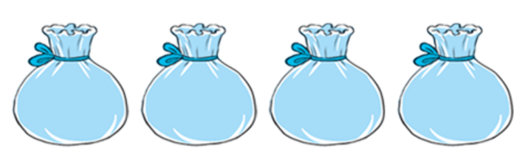
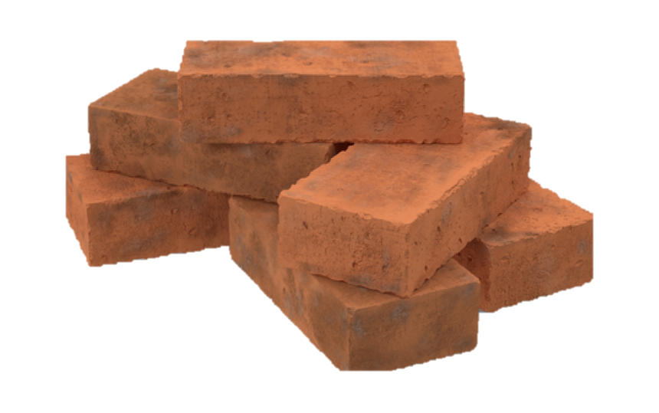
A. 30
C. 40
B. 20
D. 50
Kíttt….

Slide 25



A. 70
C. 80
B. 60
D. 90
Kíttt….

Slide 26



Cảm ơn các bạn rất nhiều!

Slide 27


